Slide 1
例 若用条形磁铁竖直插入木质圆环，则环中
（A）产生感应电动势，也产生感应电流
（B）产生感应电动势，不产生感应电流
（C）不产生感应电动势，也不产生感应电流
（D）不产生感应电动势，产生感应电流

Slide 2









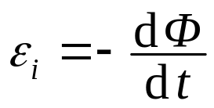
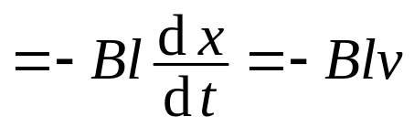
例1 矩形框导体的一边ab可以平行滑动，长为l 。整个矩形回路放在磁感强度为B、方向与其平面垂直的均匀磁场中.若导线ab以恒定的速率 v 向右运动，求闭合回路的感应电动势。
解:
设t时刻ab边的坐标为x，取顺时针方向为dabod回路的绕行正方向，则该时刻穿过回路的磁通量为:
负号表示感应电动势的方向与回路的正方向相反，即沿回路的逆时针方向。

Slide 3
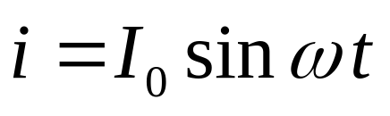
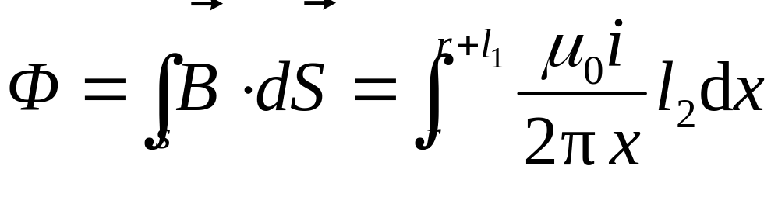

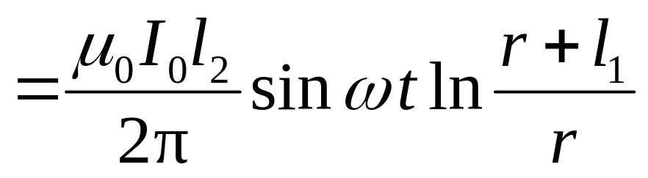

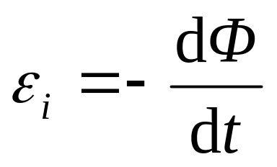
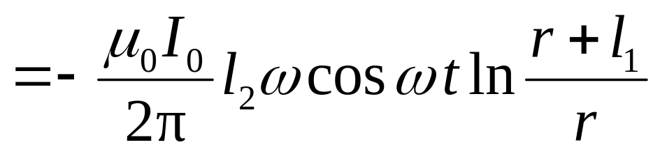
例2 一长直导线通以电流 ，旁边有一个共面的矩形线圈abcd。求：线圈中的感应电动势。
解：
b
c
i
x
dx
O
a
d
r
x

Slide 4
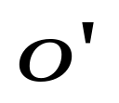








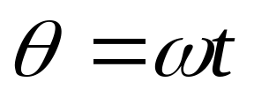
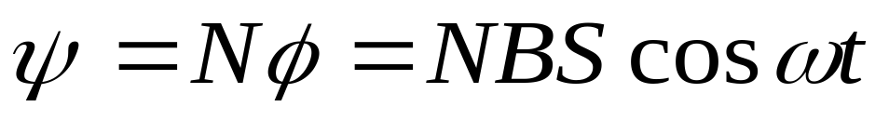



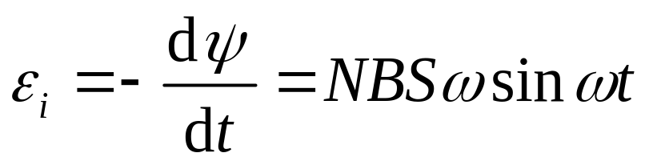
例 在匀强磁场中, 置有面积为 S 的可绕 轴转动的N 匝线圈 . 若线圈以角速度 作匀速转动. 求线圈 中的感应电动势.
解
设 时,
与 同向 , 则

Slide 5
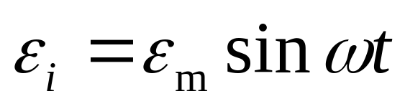
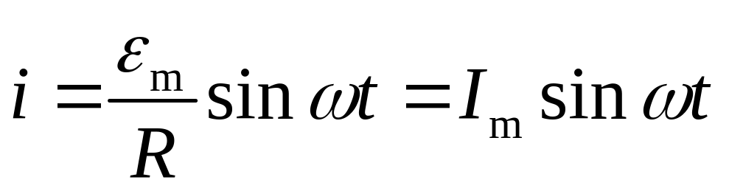
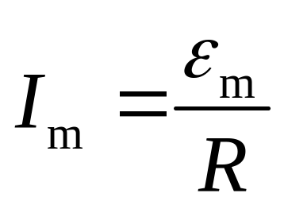
可见,在匀强磁场中匀速转动的线圈内的感应电电流是时间的正弦函数.这种电流称交流电.

Slide 6




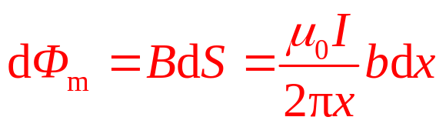


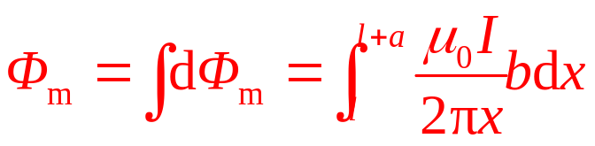

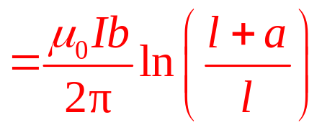
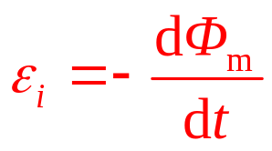
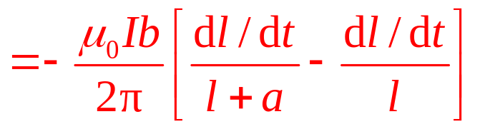
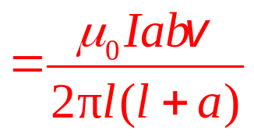
例：在无限长直载流导线的磁场中，有一运动的导体线框，导体线框与载流导线共面
求 线框中的感应电动势
解：通过面积元的磁通量
（选顺时针方向为正）

Slide 7
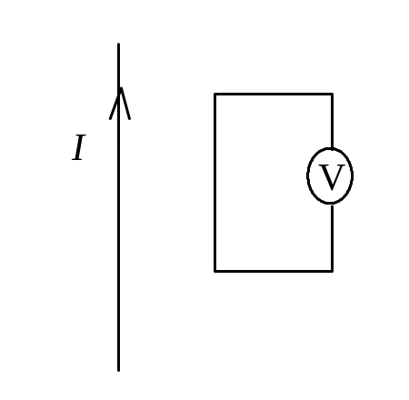
例： 如图所示，在与纸面相平行的平面内有一载有向上
方向电流的无限长直导线和一接有电压表的矩形线框．
当线框中有顺时针方向的感应电流时，直导线中的电流
变化为________．(填写“逐渐增大”或“逐渐减小”
或“不变”)

Slide 8
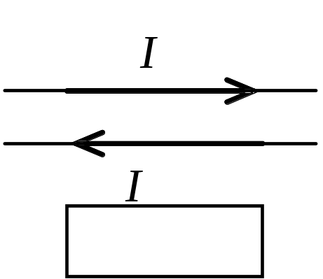
. 例：无限长平行直导线载有大小相等方向相反的电流I，并各以dI /dt的变化率增长，一矩形线圈位于导线平面内(如图)，则：
(A) 线圈中无感应电流．
(B) 线圈中感应电流为顺时针方向．
(C) 线圈中感应电流为逆时针方向．
(D) 线圈中感应电流方向不确定．
练习：P153 5.1、5.2、5.3、5.4

Slide 9
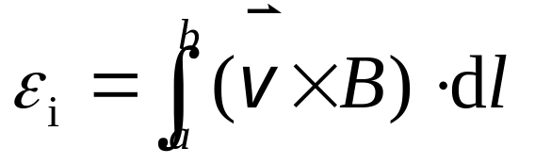
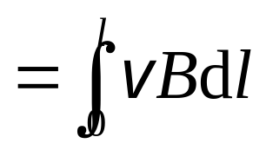


例1 一矩形导体线框，宽为l，与运动导体棒构成闭合回路。如果导体棒一速度v 做匀速直线运动，求回路内的感应电动势。
B
解：
× × × × × × × ×
× × × × × × × ×
v
× × × × × × × ×
× × × × × × × ×
× × × × × × × ×
电动势方向 A→ B
A
伸开右手，拇指与其余四指垂直，掌心迎着磁力线方向，拇指指向导线运动方向，四指与导线平行，则四指所指方向即为动生电动势方向

Slide 10
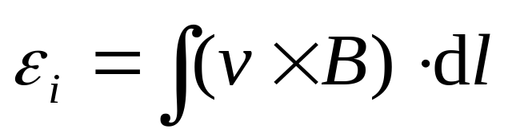
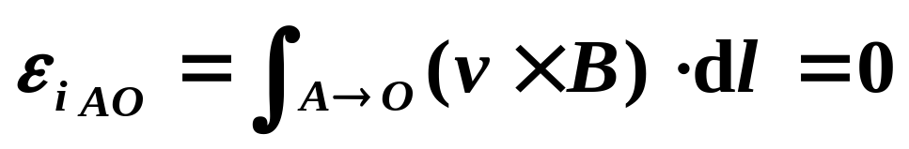
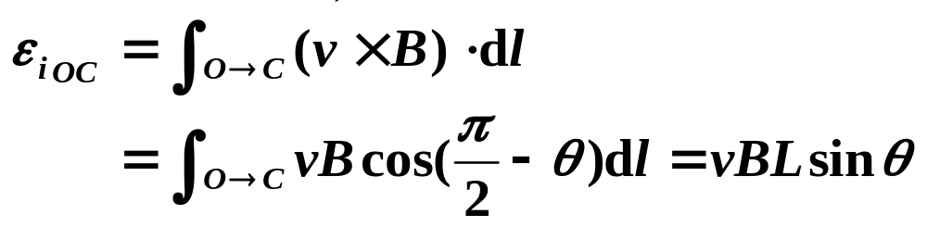
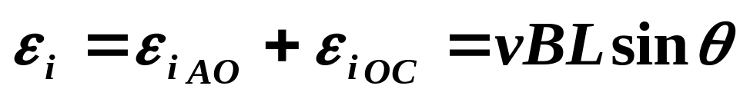
例 金属杆AOC以恒定速度v在均匀磁场B中垂直于磁场方向运动，已知AO=OC=L，求杆中的动生电动势。
解：金属杆在磁场中运动，切割磁感线，产生动生电动势
B
C
AO段产生的动生电动势为
θ
v
A
O
OC段产生的动生电动势为
金属杆中的动生电动势为
其方向为由O指向C。

Slide 11



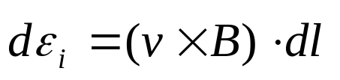


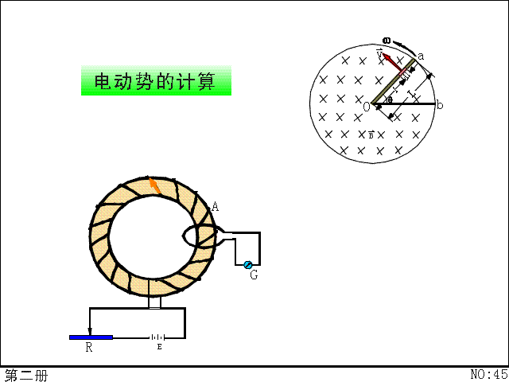
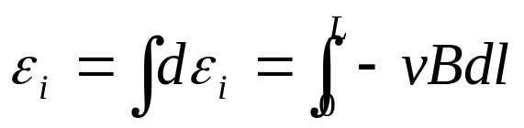
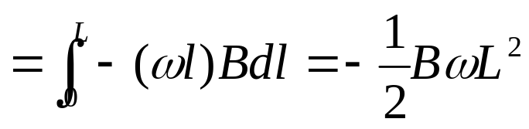

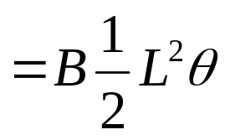

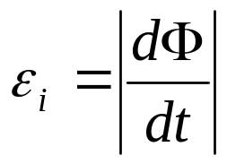
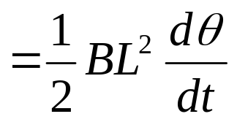
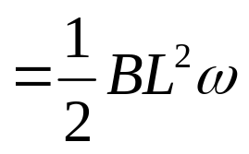
例：一根长度为L的铜棒，在
磁感强度为 的均匀磁场中以
角速度 在与磁场方向垂直的
平面上绕棒的一端O匀速转动
，试求铜棒上产生的感应电动
势。
解：法（1）
线元 产生的动生电动势
负号表示 方向由a指向O
总电动势
方向由a到O
法（2）：假想闭合回路

Slide 12

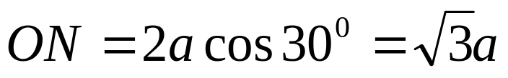
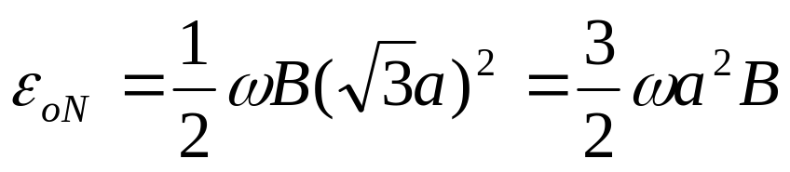
N
例 ：折线状导线OMN在匀强磁场B中以角速度ω绕o点转动，如图所示，求折线OMN的动生电动势
60
0
M
( OM=NM=a)。
o
解：做辅助线ON，因三角形导线OMN产生的动生电动势为零
等效切割长度为ON
由上题结果：
方向：由N指向O

Slide 13







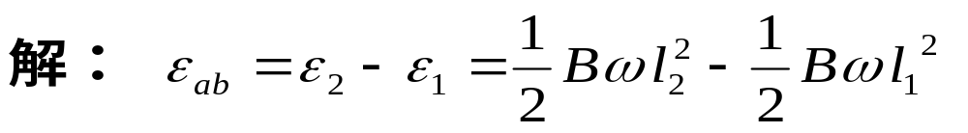


例 一棒ab，绕OO′轴转动，ao长l₂,bo长l₁，匀强磁场B竖直
向上，求动生电动势ε_{ab}
Ｂ
则a端电势高,
则a端电势低。

Slide 14


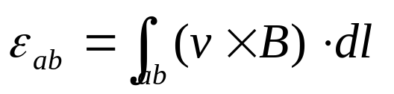

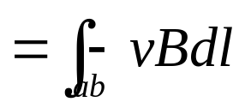
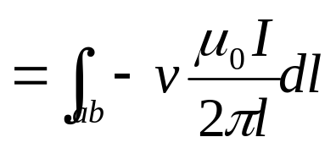

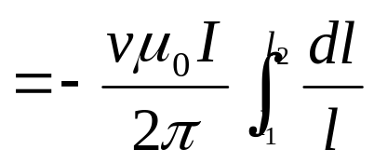




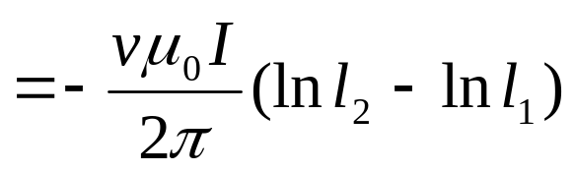





例：图中，金属棒 以
的速度平行于一长直导线运动，
此导线电流 安培，求棒
中感应电动势大小；哪端电势
高。
解：棒中感应电动势为
从
a端电势高

Slide 15



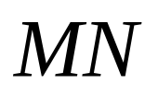




例2 一导线矩形框的平面与磁感强度为
的均匀磁场相垂直.在此矩形框上，有一质量为 长为 的可移动的细导体棒 ； 矩形框还接有一个电阻 ，其值较之导线的电阻值要大得很多. 开始
时，细导体棒以速度
沿如图所示的矩形框
运动，试求棒的速率随
时间变化的函数关系.
+
+
+
+
+
+

Slide 16
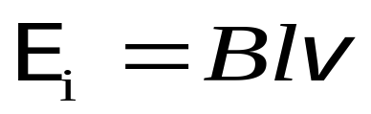
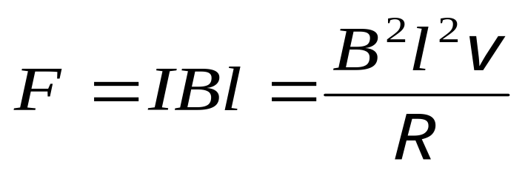
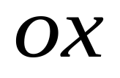
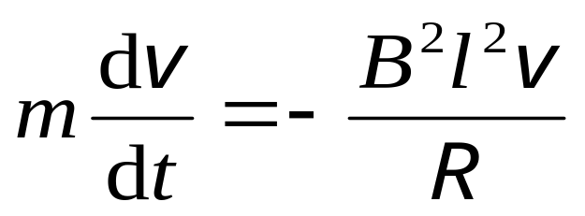
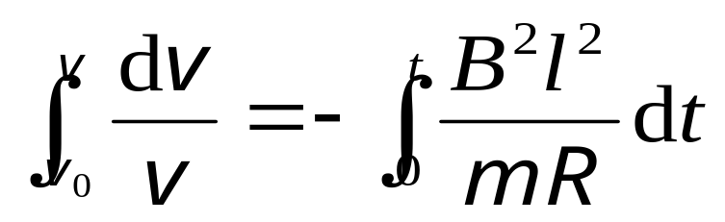





解
如图建立坐标
棒中
且由
方向沿 轴反向
+
+
+
则
+
+
+

Slide 17

例：对位移电流，下述说法正确的是：[ ]
(A) 位移电流是由变化电场产生的。
(B) 位移电流是由线性变化磁场产生的。
(C) 位移电流的热效应服从焦耳-楞次定律。
(D) 位移电流的磁效应不服从安培环路定理。

